Slide 1
Regionální rozvojové banky

Slide 2
Vznik regionálních rozvojových bank
Osamostatnění mnoha bývalých kolonií a vznik nových rozvojových států
Integrační tendence
Ekonomická a sociální spolupráce mezi rozvojovými zeměmi
Vznik tří bank v 50. a 60. letech 20.století
Pád komunismu ve střední a východní Evropě a rozpad Sovětského svazu a Jugoslávie
Vznik Evropské banky pro obnovu a rozvoj

Slide 3
Regionální rozvojové banky
Meziamerická rozvojová banka (Inter-American Development Bank)
  Multilaterální investiční fond (Multilateral Investment Fund)
  Meziamerická investiční korporace (Inter-American Investment Corporation)
Africká rozvojová banka (African Development Bank)
  Africký rozvojový fond (African Development Fund)
Asijská rozvojová banka (Asian Development Bank)
  Asijský rozvojový fond (Asian Development Fund)
Evropská banka pro obnovu a rozvoj (European Bank for Reconstruction and Development)

Slide 4
Sub-regionální rozvojové banky
Evropská investiční banka (European Investment Bank)
Středoamerická banka pro ekonomickou integraci (Central American Bank for Economic Integration)
Karibská rozvojová banka (Caribbean Development Bank)
Andská rozvojová korporace (Andean Development Corporation)
Severská investiční banka (Nordic Investment Bank)
Islámská rozvojová banka (Islamic Development Bank)
Východoafrická rozvojová banka (East African Development Bank)
Arabská banka pro ekonomický rozvoj v Africe (Arab Bank for Economic Development in Africa)
Západoafrická rozvojová banka (West African Development Bank)
Severoamerická rozvojová banka (North American Development Bank)

Slide 5
Ostatní fondy
Severský rozvojový fond (Nordic Development Fund)
Mezinárodní fond pro rozvoj zemědělství a venkova (International Fund for Agricultural and Rural Development)
Arabský fond pro ekonomický a sociální rozvoj (Arab Fund for Economic and Social Development)
Fond organizace OPEC (OPEC Fund)

Slide 6
Podstata činnosti RRB
Činnost založena na velice podobném principu jako Světová banka
Užší regionální zaměření
Rozvojová pomoc ve formě půjček, grantů, garancí na podporu soukromých investic, technické asistence
Zdroje z emise obligací a dárcovských příspěvků
  Nízké náklady díky vysokému ratingu
Statut preferovaného věřitele
Dvojí úloha RRB
  Banka jako finanční zprostředkovatel
  Vrcholná instituce zodpovědná za plnění rozvojových cílů

Slide 7
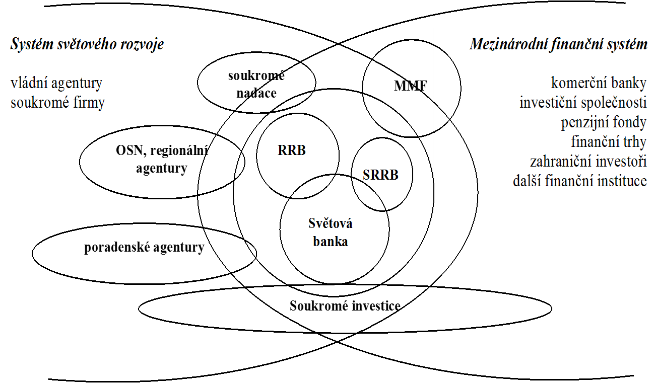
Pozice RRB v mezinárodním kontextu

Slide 8
Organizační struktura RRB
Také organizační struktura podobná Světové bance
  Rada guvernérů
    Každý stát zastoupen guvernérem, rozhodování o nejpodstatnějších záležitostech, které nevyžadují každodenní agendu
  Rada výkonných ředitelů
    Výkonný řídící orgán, implementace strategie, schvalování rozpočtu či jednotlivých operací
  Prezident a vice-prezidenti
    Dle tradice zástupce regionu, předsedá Radě výkonných ředitelů a hlasuje jen v nerozhodných případech, reprezentace banky navenek

Slide 9
Hlavní principy úvěrové činnosti RRB
Zdroje pro úvěrové operace
  Splacené kapitálové příspěvky členských zemí
  Výpůjčky na mezinárodních kapitálových trzích
Financování standardních operací
  Operace na tržních základech → financovány z výpůjček na kapitálových trzích
Financování zvýhodněných operací
  Operace se značným zvýhodněním → financovány
  z doplňování základního kapitálu banky členskými zeměmi a
  z dárcovských příspěvků

Slide 10
Rizika úvěrové činnosti RRB
Standardní operace
  Politické riziko: odpovědnost RRB vůči akcionářům
  Tržní riziko: schopnost RRB získávat zdroje na kapitálových trzích za výhodných podmínek
  Portfoliové (úvěrové) riziko: kvalita a struktura souboru poskytnutých úvěrů
Zvýhodněné operace
  Politické riziko
  Portfoliové (úvěrové) riziko: schopnost dlužnických zemí dostát svým závazkům
  Riziko i u RRB: menší kontrola než u soukromých věřitelů

Slide 11
Zaměření a objem úvěrových operací
50. – 70.léta
  Investice do energetiky, infrastruktury, zásobování vodou
  Větší diverzifikace na konci 60.let
  Zvýšená pomoc do sociální oblasti po ropných krizích v 70.letech
80.léta
  V důsledku dlužnických krizí nárůst objemu úvěrů na stabilitu platební bilance
  Programy pomáhající odstranit strukturální problémy ekonomiky
90.léta
  Zvýšený důraz na lidská práva, rovnoprávnost pohlaví a menšin, ochranu životního prostředí, sociální sféru

Slide 12
Zaměření a objem úvěrových operací
po roce 2000
  1. významným faktorem, který ovlivnil činnost RRB a SRRB byla globální finanční krize
    Africká rozvojová banka - podpora zemí zasažených finanční krizí - Quick Disbursement Loan Facility a Emergency Liquidity Facility v hodnotě 1,5 miliardy USD
    Meziamerická rozvojová banka – podpora zemí zasažených finanční krizí Emergency Liquidity Fund ve výšce 6 mld. USD a zvýšení půjček na mikrofinancování prostřednictvím Multilateral Investment Fund
  Kritika pomoci RRB A SRRB
  2. významným faktorem, který ovlivnil činnost RRB a SRRB – krize způsobená pandemii COVID - 19

Slide 13
Tvorba a užití zisku
Příjmy z úvěrových operací
  Nárůst přes zvýšení celkového objemu úvěrů nebo růst úrokových sazeb
  První i druhé vede v důsledku ke zvýšení portfoliového rizika
Příjmy z managementu aktiv
  Nárůst přes zvýšení krátkodobých investic nebo akceptování vyšší míry rizika investic
  Příjmy více volatilní a závislé na vývoji na kapitálových trzích
Rozdělení zisku
  Každá RRB přistupuje k rozdělení zisku odlišně
  Základní úkol spočívá v určení podílu rezerv, zvýšení úvěrové aktivity, poskytování grantů či rozhodnutí o snížení úrokových sazeb

Slide 14
Evropská banka pro obnovu a rozvoj (EBRD)
Založena v roce 1990 (činnost od dubna 1991)
  Cíl: přispět k rychlejší transformaci ekonomik bývalých komunistických zemí střední a východní Evropy a k rychlejšímu postupu směrem k moderní tržní ekonomice
Rostoucí členská základna
  38 zakládajících zemí
  V současnosti 69 členů (67 zemí + EIB + ES)
Menší regionální charakter banky
  Největší akcionář USA (10 %)
  Francie, Německo, Itálie, Japonsko a Velká Británie (8,5 %)
  Česko (0,85 %)
Sídlo v Londýně

Slide 15
Organizační struktura EBRD
Rada guvernérů
  Česko zastoupeno ministrem financí
Rada výkonných ředitelů (23 členů)
  11 ředitelů ze zemí EU15, EIB a ES a každá ze skupin (země střední a východní Evropy, ostatní evropské země a mimoevropské země) zastoupena 4 řediteli
Prezident (Odile Renaud-Basso)
  Volen Radou guvernérů na 4-leté funkční období
  Obyvatel některé z evropských členských států
Pobočky v mnoha zemích

Slide 16
Finanční zdroje EBRD
Vlastní zdroje
  Základní kapitál (30 mld. EUR, 6 mld. splaceno, není využíván k přímému financování úvěrových aktivit)
Cizí zdroje
  Většina zdrojů banky
  Zejména emise obligací s ratingem AAA na kapitálových trzích
    Celkem emitováno za 78 mld. EUR v 40 měnách, 26,4 mld. je nesplaceno
    Průměrná splatnost 6,7 let, u nesplaceného dluhu aktuálně 2,8 roků
Spolufinancování
  U projektů v soukromém sektoru angažovanost EBRD max. 35%
  Spolupráce zejména s komerčními bankami, vládními agenturami, rozvojovými institucemi

Slide 17
Úvěrové operace EBRD (1)
Úvěry pouze členským zemím z regionu
  Do veřejného sektoru a odvětví se státním zájmem max. 40 % aktivit (celkově i v jednotlivých zemích)
Za dobu existence 5700 projektů v objemu 145 mld. EUR
    V roce 2019 přesahovali investice EBRD 10 mld. EUR. EBRD financovala bezprecedentní počet 452 projektů Zaměření úvěrů
  Podporu produktivního soukromého sektoru (hlavně MSP)
  Reforma finančního sektoru (rozvoj kapitálových trhů a privatizace bank)
  Zlepšení infrastruktury
  Zlepšení ochrany životního prostředí

Slide 18
Úvěrové operace EBRD (2)
Podmínky úvěrů
  Minimální výše angažovanosti EBRD je 5 mil. EUR
  Úvěry na komerčních principech
  Půjčky ve veřejném sektoru
    Splatnost 5-15 let, odklad 3-5 let, úroková sazba variabilní (základní + přirážka)
  Soukromý sektor
    Splatnost 5-10 let, bez odkladu, stejný princip úrokové sazby
Typy úvěrů
  Standardní půjčky
  Projekty malým a středním firmám

Slide 19
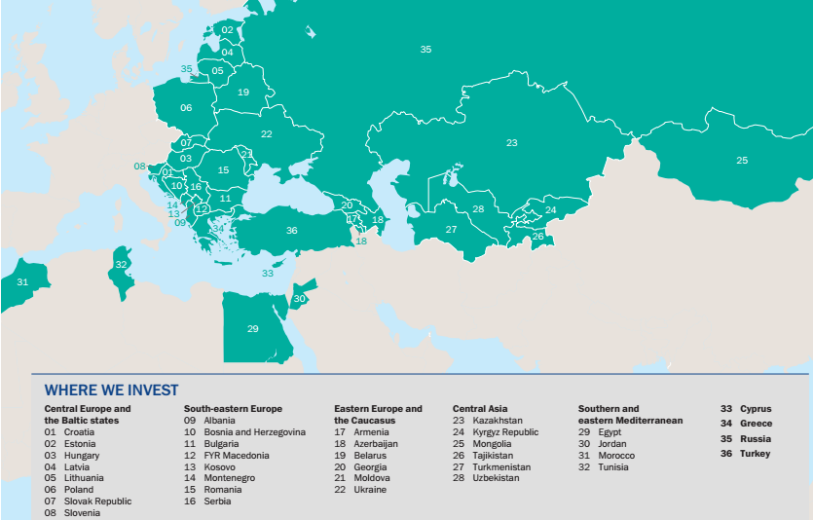
Kam EBRD investuje

Slide 20
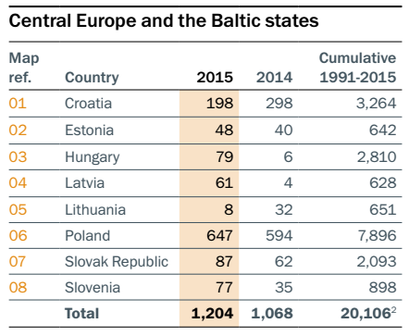
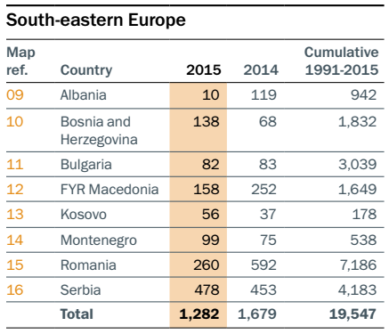
Schválené a poskytnuté úvěry EBRD (1991-2015, mil.EUR)

Slide 21
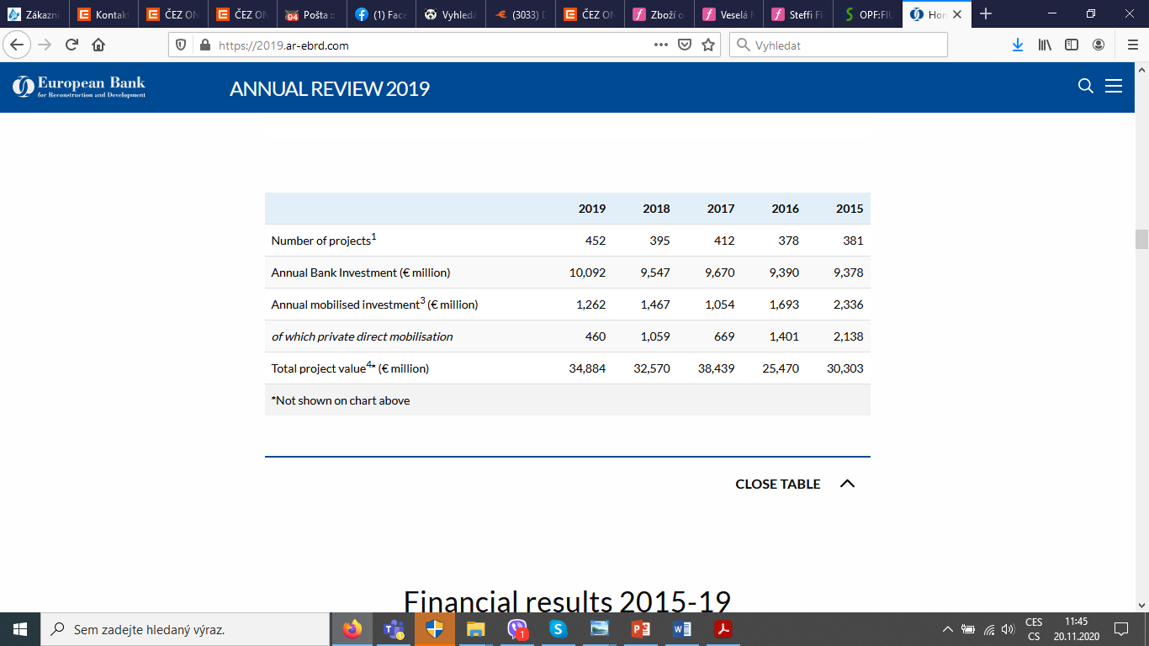
Objem úvěrové aktivity EBRD

Slide 22
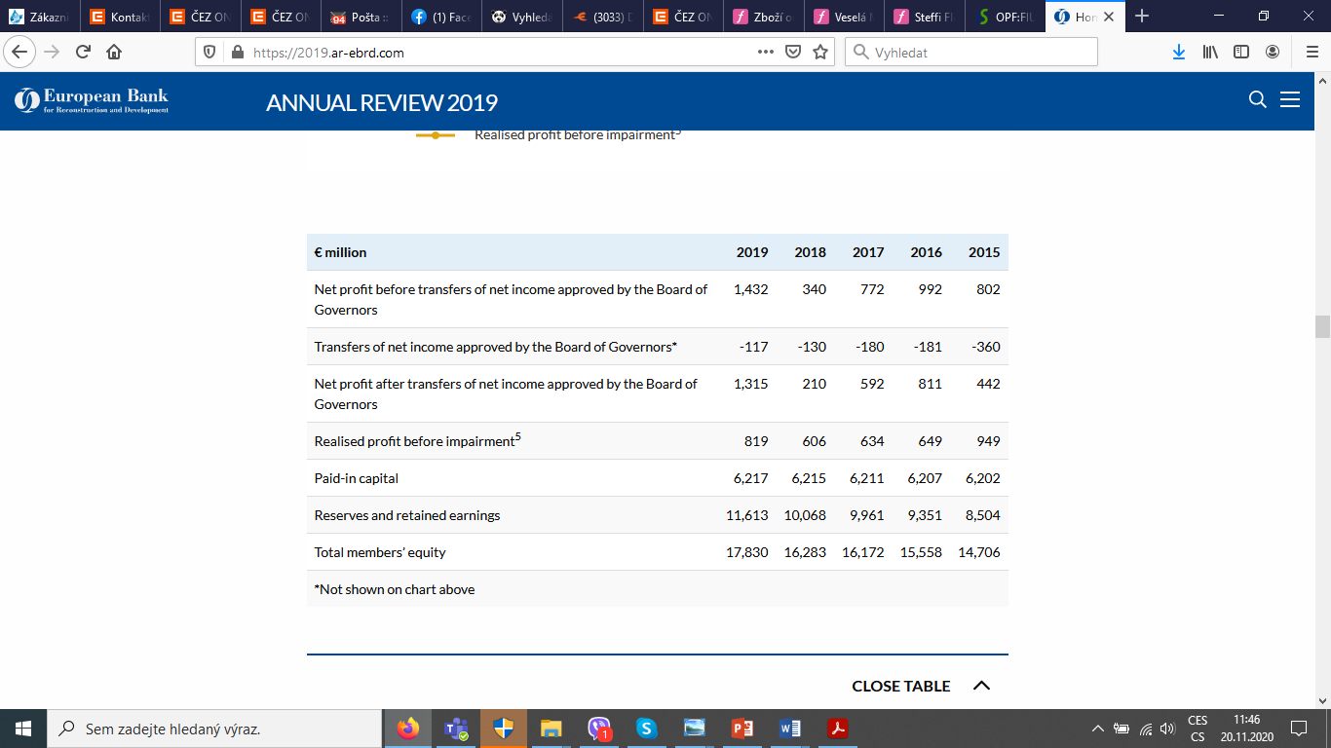
Finanční výsledky EBRD

Slide 23
Výsledky projektů EBRD
vždy za aktuální rok viz. Annual review
https://2021.ar-ebrd.com/

Slide 24
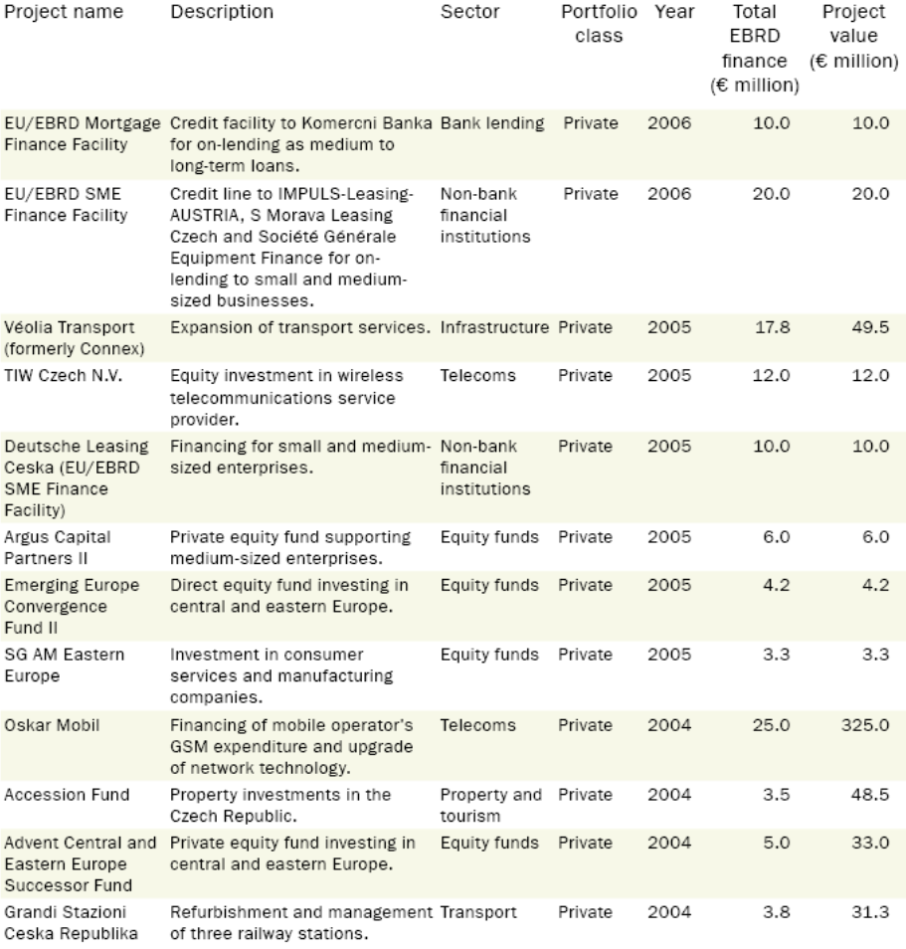
EBRD v Česku (2004-2006)

Slide 25
EBRD a Česko
Říjen 2007 dokončen proces graduace
Česko již nemá právo čerpat pomoc od EBRD
Zahájené projekty budou nadále pokračovat
Česko jako dárce ve Western Balkans Fund od r. 2006 přispělo 4 mil. EUR
V roce 2007 založen Czech Official Development Assistance (ODA) Technical Cooperation (TC) Fund. Česko přispělo v letech 2010-11 9,5 mil. EUR
Spolupráce s 13 českými bankami v rámci Trade Facilitation Programme (v Česku zatím podpora 77 obchodů za 32 mil. EUR)
V roce 2018 čeští konzultanti získali 28 poradenských kontraktů v hodnotě 1,9 mil. EUR, a to v oblasti energetiky, komunální infrastruktury, dopravy a finančních institucí.

Slide 26
Meziamerická rozvojová banka (IADB)
Založena v prosinci 1959
  Cíl: podpořit a urychlit ekonomický a sociální rozvoj v latinské Americe a Karibiku
Rostoucí členská základna
  20 zakládajících zemí (19 regionálních + USA)
  V současnosti 48 členů (26 regionálních + 22 neregionálních)
Zachování regionálního charakteru banky
  Země z latinské Ameriky a Karibiku drží zhruba 50 % kapitálu
  USA 30 %, Japonsko 5 %, Kanada 4 %, ostatní 11 %
Sídlo ve Washingtonu D.C.

Slide 27
Organizační struktura IADB
Rada guvernérů
Rada výkonných ředitelů (14 členů)
  USA a Kanada mají své výkonné ředitele
prezident (Mauricio Claver-Carone)
  volen Radou guvernérů na 5-leté funkční období
  tradičně občan latinskoamerické země
    viceprezident tradičně občan USA

Slide 28
Organizační struktura IADB
organizace skupiny IADB
  Meziamerická investiční korporace (IAIC = IDB invest)
    založena 1986, Meziamerická investiční korporace funguje od roku 2017 jako IDB Invest, podpora zakládání a modernizaci malých a středních firem
  Multilaterální investiční fond (MIF = IDB Lab)
    založen 1993, poskytování grantů na rozvoj soukromého sektoru, V roce 2018 se MIF ve skutečnosti stává IDB Lab, teda inovační laboratoří skupiny IADB Group. Hlavním cílem IDB Lab je podporovat inovace s přesvědčením, že jsou silným nástrojem, který může výrazným způsobem pozitivně ovlivnit ekonomický vývoj v zemích latinské Ameriky a Karibiku.

Slide 29
Finanční zdroje IADB
vlastní zdroje
  základní kapitál 176,8 mld. USD (splaceno 3,4 %)
  Fond pro speciální operace 10 mld. USD (dárcovské příspěvky členských zemí) Rada guvernérů jednomyslně schválila převod aktiv a pasiv tohoto fondu na zdroje základního kapitálu a to s účinnosti od 1/1/2017.
cizí zdroje
  většina zdrojů banky (80 % operací financováno z cizích zdrojů)
  zejména emise obligací na kapitálových trzích
    roční emise 6-9 mld. USD
svěřenecké fondy a spolufinancování
  Svěřenecké fondy na základě multilaterálních smluv
  spolufinancování především se Světovou bankou, Japonskem a evropskými zeměmi

Slide 30
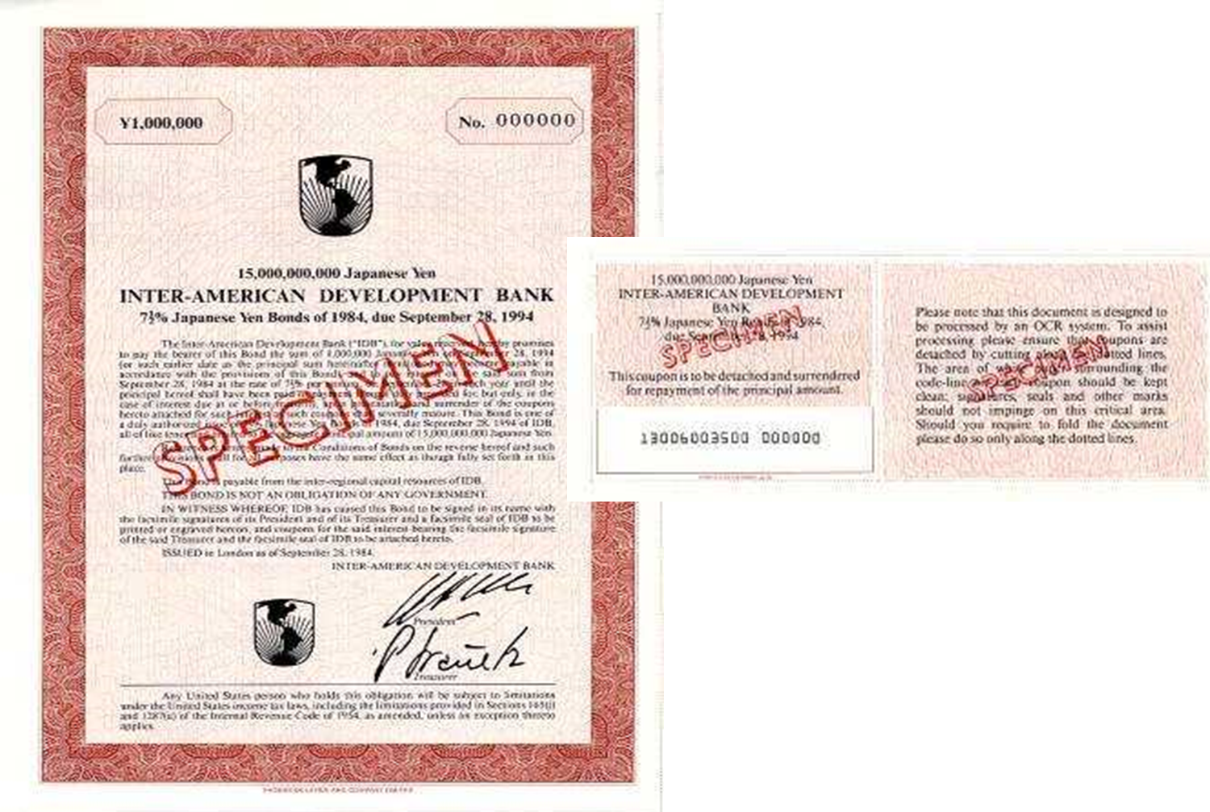
Finanční zdroje IADB

Slide 31
Úvěrové operace IADB (1)
Úvěry pouze členským zemím z regionu
  Jako příjemci vlády zemí, regionů, samospráva, občanské organizace
  s garancí vlády
  V soukromé sféře bez záruk max. 5 % úvěrů
Zaměření úvěrů
  V minulosti zejména sektory průmyslu a zemědělství, energetická a dopravní infrastruktura
  V 70. letech do sociální oblasti a vzdělávání
  Současné priority jsou snižování chudoby, oblast strukturálních a legislativních reforem a ochrana životního prostředí
  Od roku 2020 – pomoc zemím postiženým pandemií COVID - 19

Slide 32
Úvěrové operace IADB (2)
Podmínky úvěrů
  Závisí na zdrojích financování
  Běžné zdroje: splatnost 15-25 let, variabilní sazby
  Granty a zvýhodněné operace: podmínky sjednávány jednotlivě
  Fond pro speciální operace: sazba 2 %, splatnost 40 let, odklad 10 let
IADB nikdy nefinancuje celý projekt ze svých zdrojů
  Země rozděleny do čtyř skupin (80 %, 70 %, 60 % a 50 % nákladů

Slide 33
Africká rozvojová banka (AfDB)
Založena v září 1964
  Cíl: podporovat ekonomický a sociální pokrok svých členských zemí
Rostoucí členská základna
  20 zakládajících zemí (původně pouze africké země)
  Od 1982 také neregionální členové
  V současnosti 81 členů (54 regionálních + 27 neregionálních)
Zachování regionálního charakteru banky
  Země z Afriky drží zhruba 60 % kapitálu (Nigérie 9,54 % a Egypt 5,6 %)
  40 % drží neregionální země (USA 6,4 % a Japonsko
  5,3 %)
Sídlo v Abidjanu (Pobřeží Slonoviny)

Slide 34
Organizační struktura AfDB
Rada guvernérů
Rada výkonných ředitelů (20 členů)
  13 ředitelů z regionálních a 7 z neregionálních zemí
Prezident (Akinwumi A. Adesina )
  Volen Radou guvernérů na 5-leté funkční období
  Tradičně občan některé z regionálních zemí
Organizace skupiny AfDB
  Africký rozvojový fond (AfDB)
    Založen 1972, maximálně zvýhodněné úvěry nejchudším africkým zemím
  Nigerijský svěřenecký fond (NTF)
    Založen 1976 vládou Nigérie se záměrem asistovat snahám o rozvoj a pokrok v nejchudších členských zemích AfDB

Slide 35
Finanční zdroje AfDB
Vlastní zdroje
  Splaceno je cca 12,5 % kapitálu. Zbytek slouží jako záruka při výpůjčkách.
Cizí zdroje
  Většina zdrojů banky (80 % operací financováno z cizích zdrojů)
  Zejména emise obligací s ratingem AA+ nebo AAA na kapitálových trzích
    Roční emise 0,5 - 1 mld. USD
Svěřenecké fondy a spolufinancování
  Několik svěřeneckých fondů na základě multilaterálních smluv
  Kromě AfDF a NTF ještě Arabský ropný fond, Special Emergency Assistence Fund for Drought and Famine in Africa a Special Relief Fund.

Slide 36
Úvěrové operace AfDB (1)
Úvěry pouze členským zemím z regionu
  Největší podíl oficiální exekutivní orgány s celostátní působností
  Neoficiálním institucím s garancí vlády
Skupina AfDB schválila a poskytla od počátku činnosti do konce roku 2017 5 528 operací (půjček, grantů, garancí a zdrojů ze svěřeneckých fondů) ve výší 102,2 mld. UA (UA = SDR).
  UA (Unit of Account) = SDR
Zvýhodněné úvěry a granty
Zaměření úvěrů
  Zpočátku investice jasně identifikovatelné v určitých sektorech.
  Od 80. let větší diverzifikaci úvěrových aktivit
  Nyní důraz na zvyšování životní úrovně Afričanů prostřednictvím projektů v zemědělství, místním rozvoji, zásobování nezávadnou vodou, regionální ekonomické spolupráci a integraci či ochraně životního prostředí

Slide 37
Úvěrové operace AfDB (2)
Podmínky úvěrů
  Závisí na zdrojích financování
  Běžné zdroje: splatnost 12-20 let, variabilní sazby, odklad 5 let
  AfDF: bezúročné, splatnost až 50 let, odklad 10 let, manipulační poplatek 0,75 %
  NTF: splatnost až 25 let, úroková sazba 4 %, odklad 5 let

Slide 38
Asijská rozvojová banka (AsDB)
Založena v roce 1966
  Cíl: napomáhat urychlení ekonomického rozvoje v Asii a Pacifiku prostřednictvím poskytování finanční a technické pomoci a asistence
Rostoucí členská základna
  31 zakládajících zemí
  V současnosti 68 členů (49 regionálních + 19 neregionálních)
Zachování regionálního charakteru banky
  Většina kapitálu náleží asijským zemím
  Největší akcionáři USA a Japonsko (15,9 %)
Sídlo v Manile (Filipíny)

Slide 39
Organizační struktura AdDB
Rada guvernérů
Rada výkonných ředitelů (12 členů)
  8 ředitelů z regionálních a 4 z neregionálních zemí
Prezident (Masatsugu Asakawa– Japonsko)
  Volen Radou guvernérů na 5-leté funkční období
  Podle statutu občan členské regionální země, podle tradice vždy Japonec
Zaměstnanci
  2100 zaměstnanců ze 47 zemí

Slide 40
Finanční zdroje AsDB
Vlastní zdroje
  Základní kapitál zhruba 145,8 mld. USD (splaceno pouze 7,3 mld. USD)
Cizí zdroje
  Většina zdrojů banky
  Zejména emise obligací s ratingem AAA na kapitálových trzích
    Obligace v hlavních světových měnách
    Kapitál splatný na požádání převyšuje objem závazků 1,64krát
Zdroje pro zvýhodněné půjčky
  Asijský rozvojový fond (AsDF)
    Založen 1973
    Prostřednictvím pravidelných splátek se doplňují zdroje
  Japonský fond pro snižování chudoby (JFPR)

Slide 41
Úvěrové opera AsDB (1)
Úvěry pouze členským zemím z regionu
  Zejména vlády, vládní organizace, regionální instituce
  Úvěry také soukromým firmám
Za dobu existence úvěry ve výši 296,28 mld. USD
  V roce 2019 AsDB financovala úvěry, granty a garance ve výší 26,64 mld. USD.
Zaměření úvěrů
  Nová strategie od roku 1999 a následně 2008
  Klíčové oblasti zájmu především investice do fyzické a sociální infrastruktury, programy na ochranu životního prostředí, rozvoj soukromého sektoru, různé typy reforem, zrovnoprávnění žen, menšin a handicapovaných občanů
  Postavení připadá zemědělství, poněvadž většina chudých obyvatel bude v následujících 15 letech žít na venkově
  Důraz na ekonomický růst s jasnými sociálními efekty, růst šetrný k životnímu prostředí a regionální ekonomickou integraci

Slide 42
Úvěrové opera AsDB (2)
Podmínky úvěrů
  Závisí na zdrojích financování
  Běžné zdroje: splatnost 15-25 let, variabilní sazby, odklad 2-7 let, za nečerpaný úvěr poplatek 0,75 %
  Zvýhodněné půjčky: splatnost až 40 let, odklad 10 let, úroková sazba 1 %
Spolufinancování

Slide 43

C KONEC PŘEDNÁŠKYC
DĚKUJI ZA POZORNOST
☺

